Slide 1
Fungsi Dan Alat
Gedung A 9608
Hilfa Tsanitussakinah Yadika Sumedang tanjungsari

Slide 2
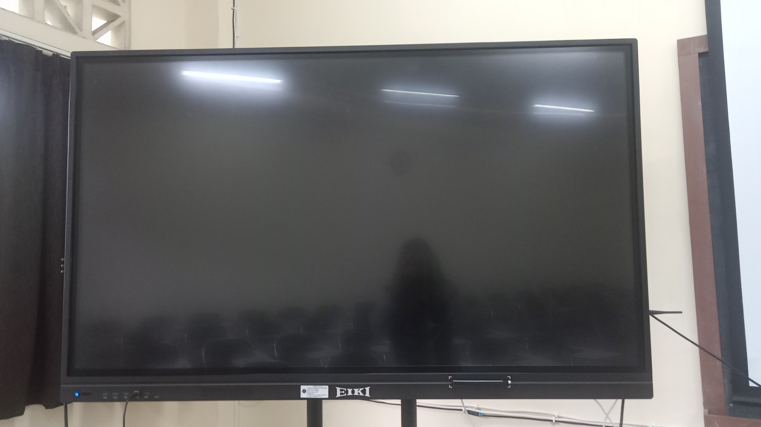
Interaktif
Apasi interaktif itu ?
Dan apa fungsinya
Interaktif adalah sebuah komunikasi dua arah yang mana berupa saling melakukan aksi hingga memiliki hubungan timbal balik yang aktif antar orang yang melakukan komunikasi.

Slide 3
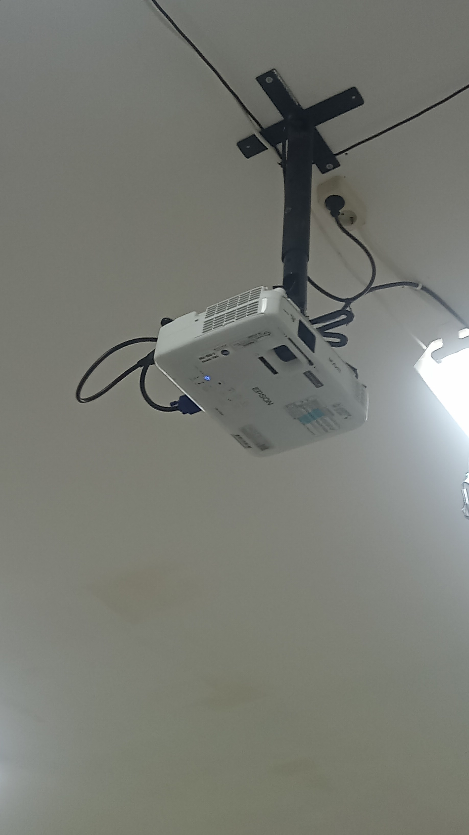

Proyektor & acces point
Acces point
Access point adalah alat yang berfungsi sebagai pemancar sinyal internet
Proyektor
Proyektor adalah alat yang menampilkan video atau gambar dari komputer pada sebuah layar dengan permukaan datar seperti tembok

Slide 4
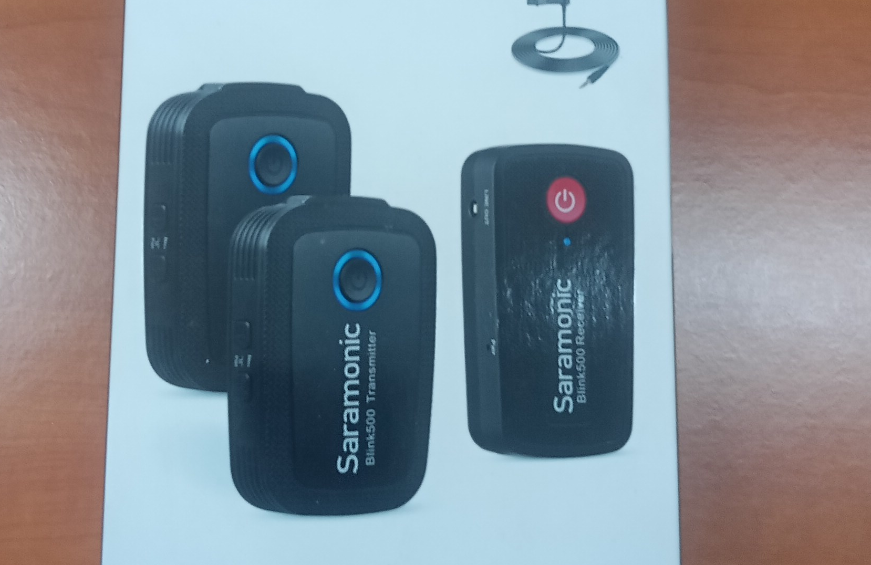
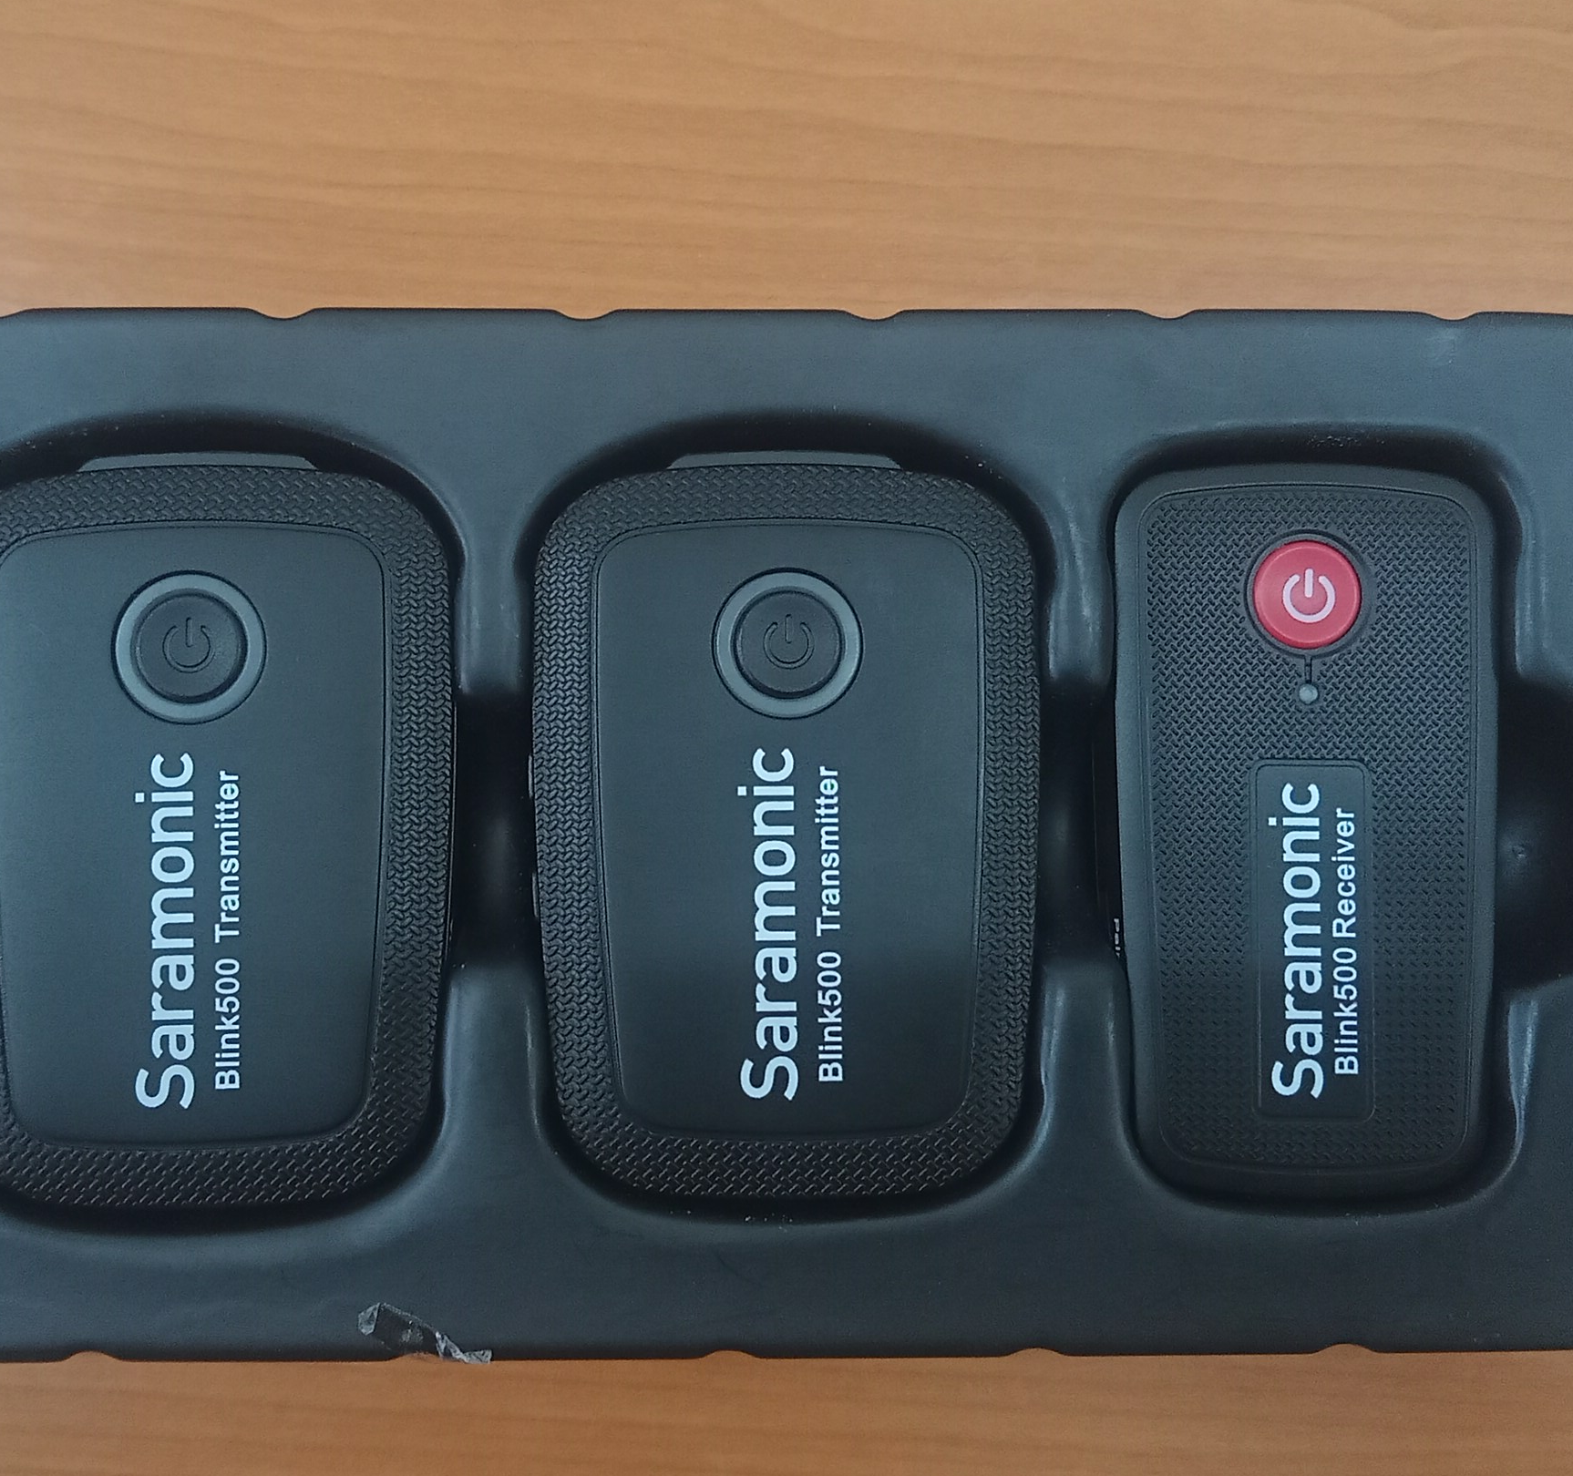
Saramonic
Saramonic
Saramonic merupakan salah satu peralatan elektronik yang memiliki fungsi sebagai alat perekam suara, pendengaran, maupun alat komunikasi lainnya dengan media wireless atau tanpa kabel

Slide 5
Alat - Alat saramonic

Slide 6
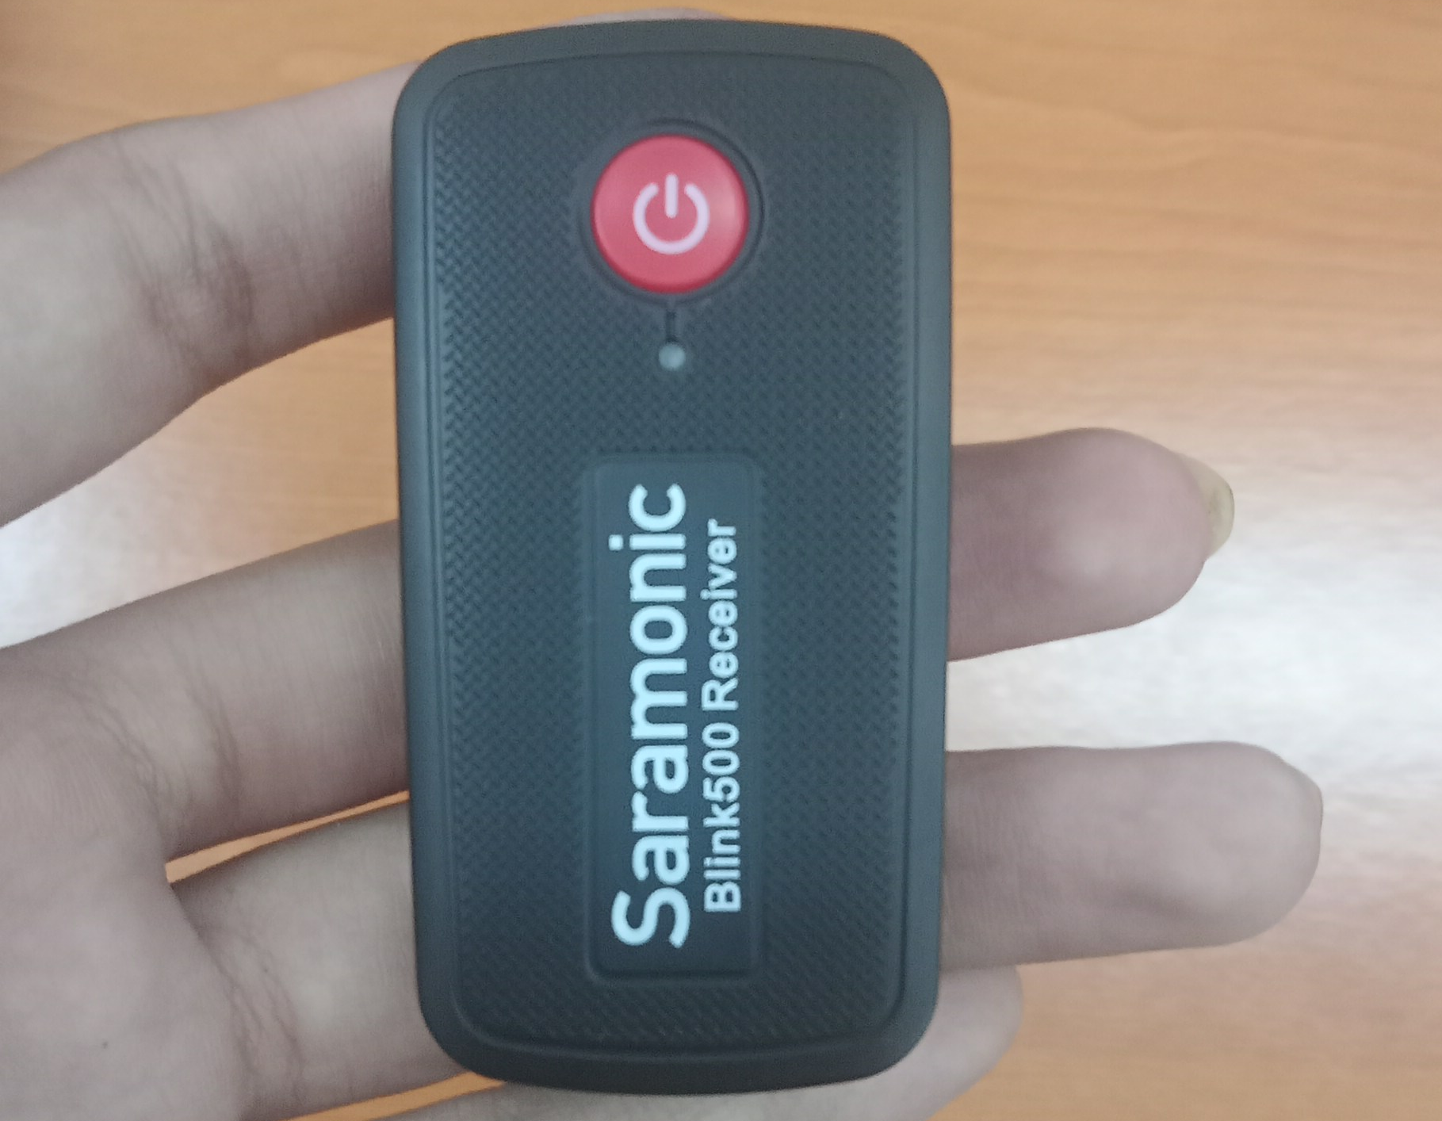
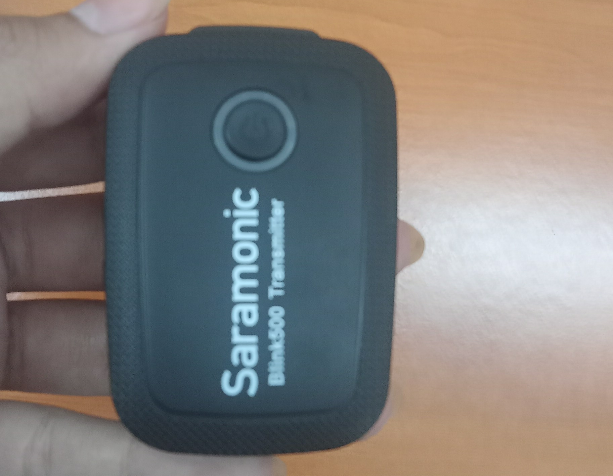
Saramonic Desiver & Transmiter
Saramonic Transmiter
Alat ini berfungsi untuk merekam suara kita dan mengirimkan sinyal suara ke desiver
Alat ini berfungsi untuk menerima sinyal dari transmiter
Saramonic Desiver

Slide 7
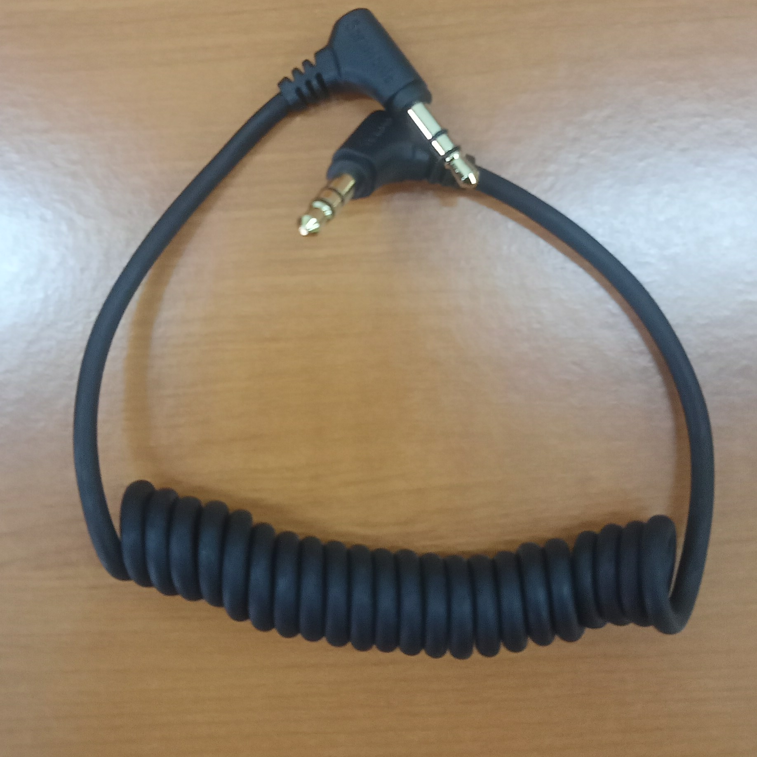
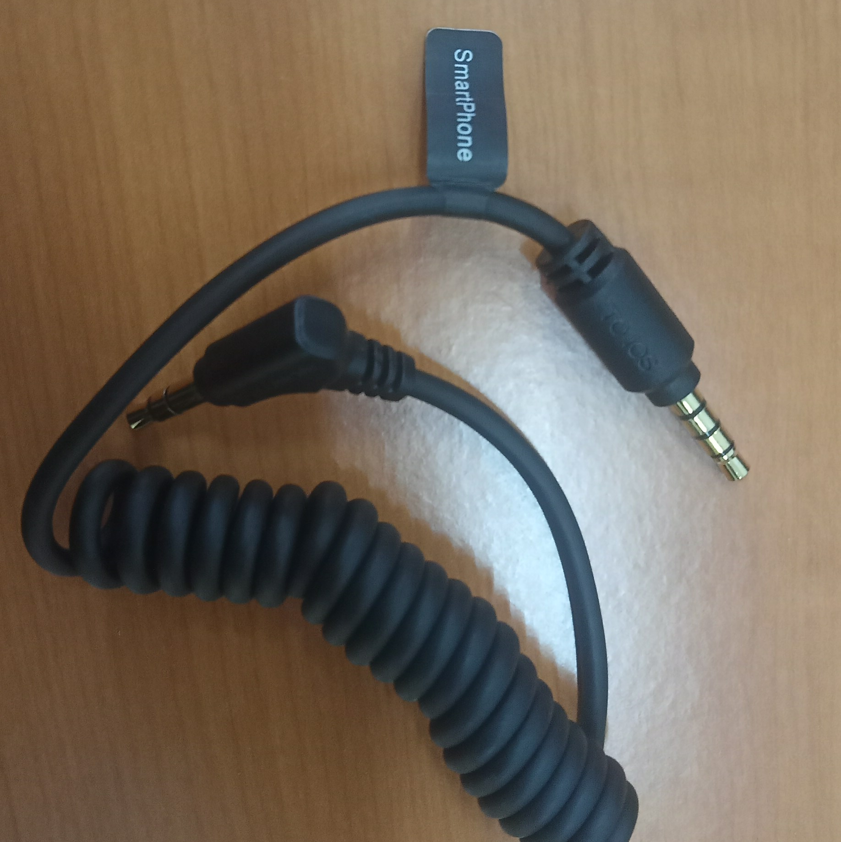
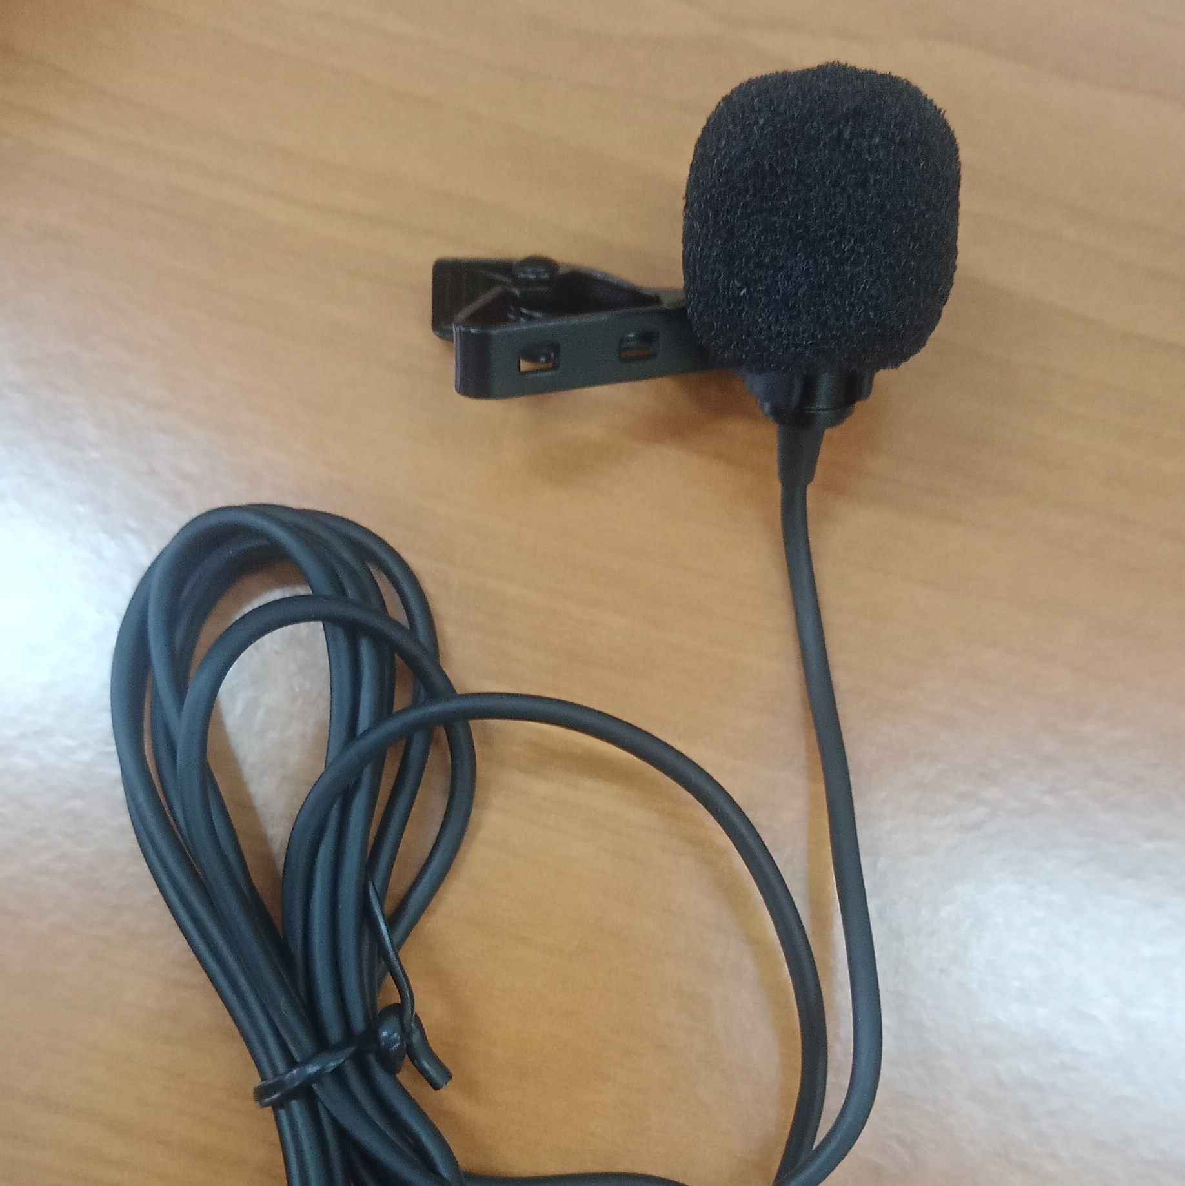
Kabel sambung saramonic
Kabel saramonic yang memiliki ujung yang sama berfungsi menghubungkan saramonic dengan interaktif ataupun komputer
Kabel penghubung saramonic yang memiliki ujung berbeda yang satu lurus dan satunya melengkung berfungsi untuk menghubungkan saramonic dengan handphone
Kabel penghubung yang memiliki ujung melengkung untuk di colokan ke saramonic sedangkan ujung penjepit dan memiliki spons untuk di jepit di baju agar pengguna tidak usah cape cape memegang saramonic

Slide 8
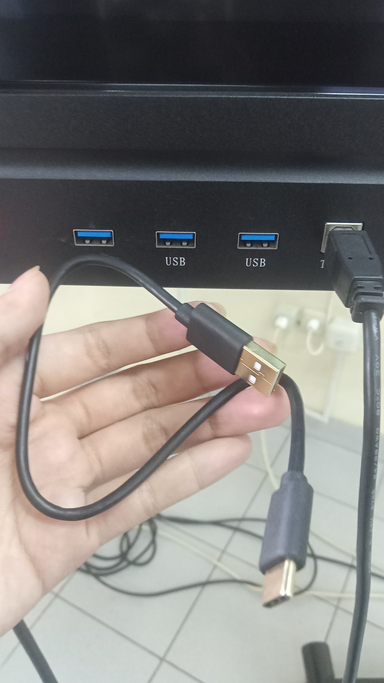
Kabel penghubung untuk mengisi daya baterai saramonic

Slide 9
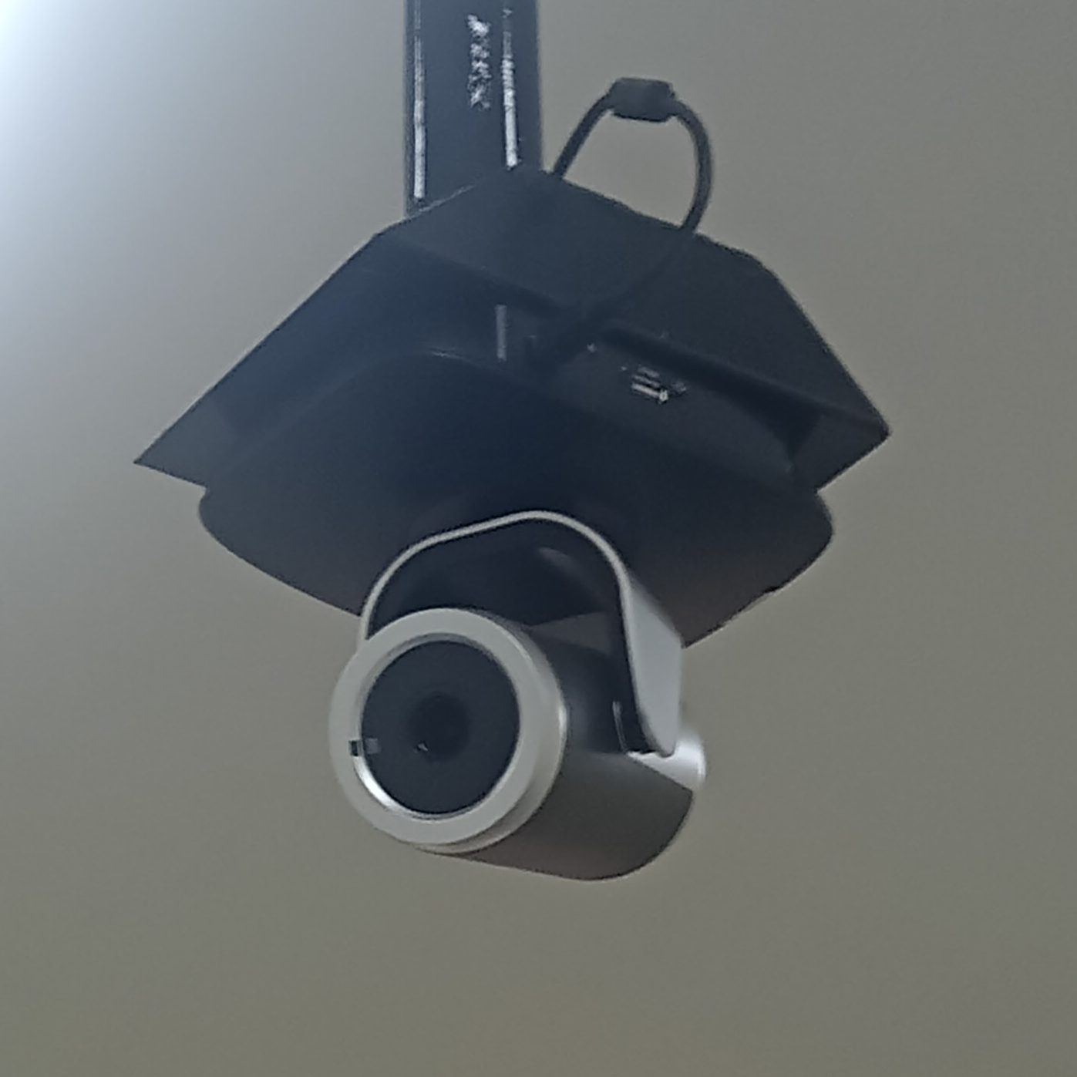
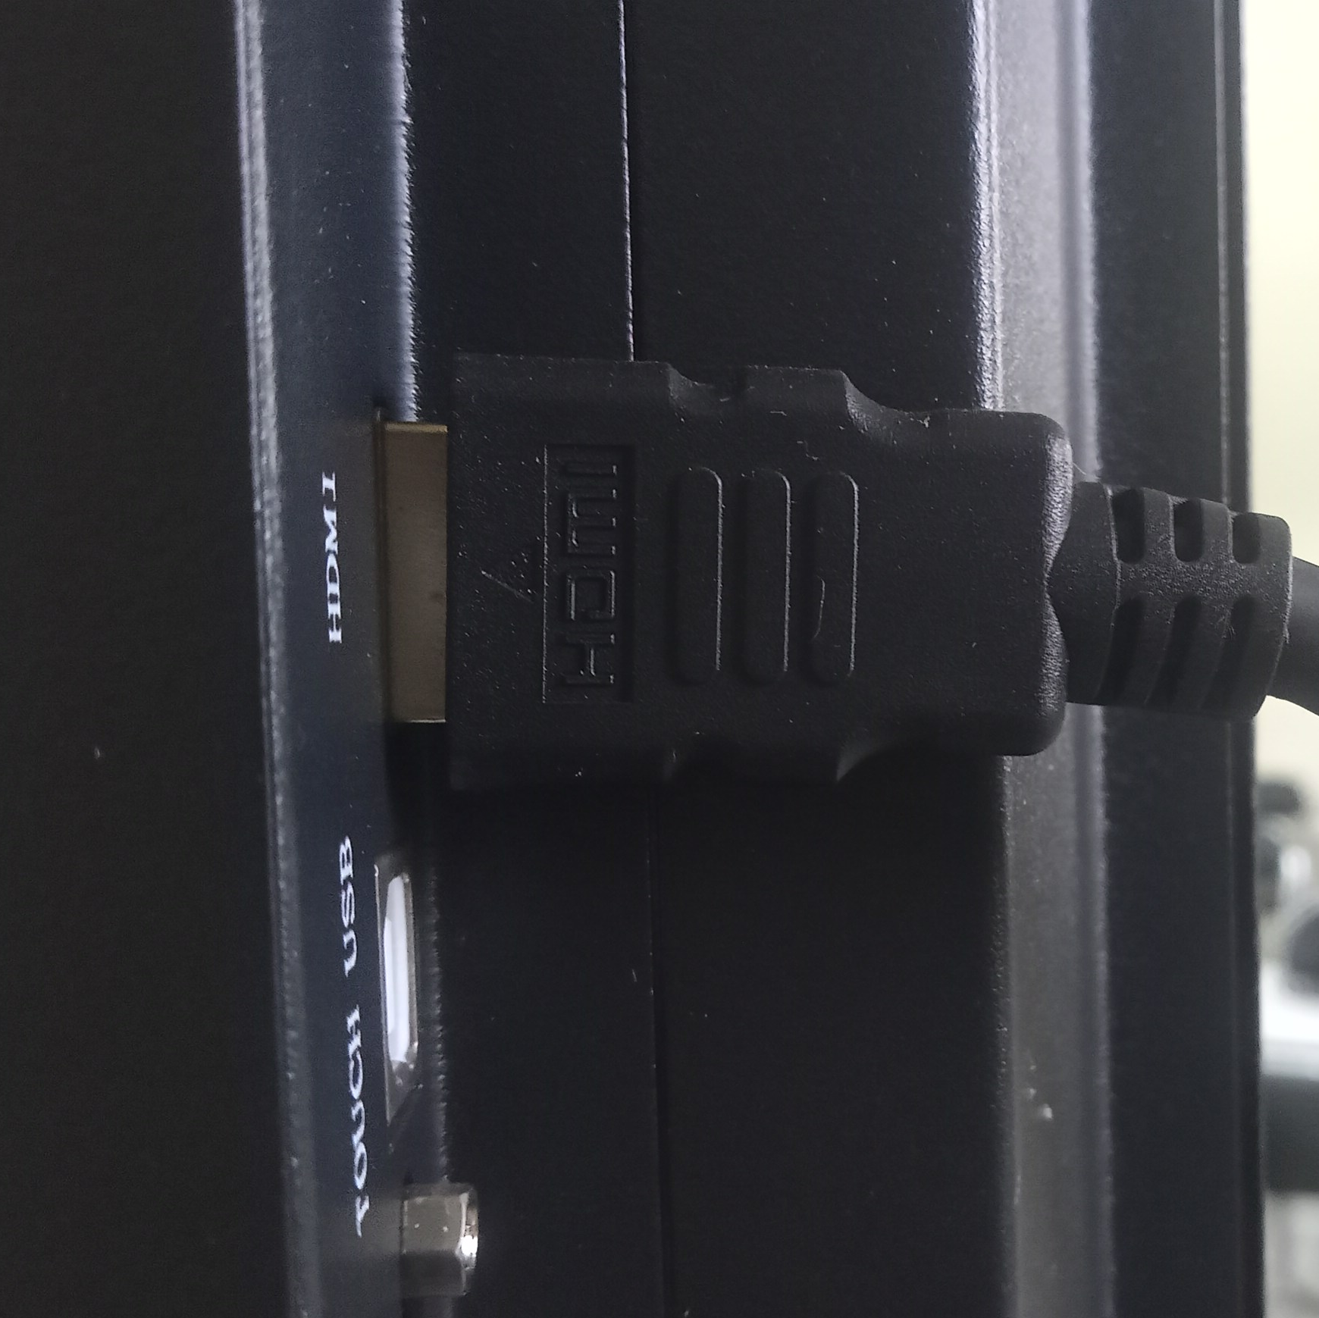
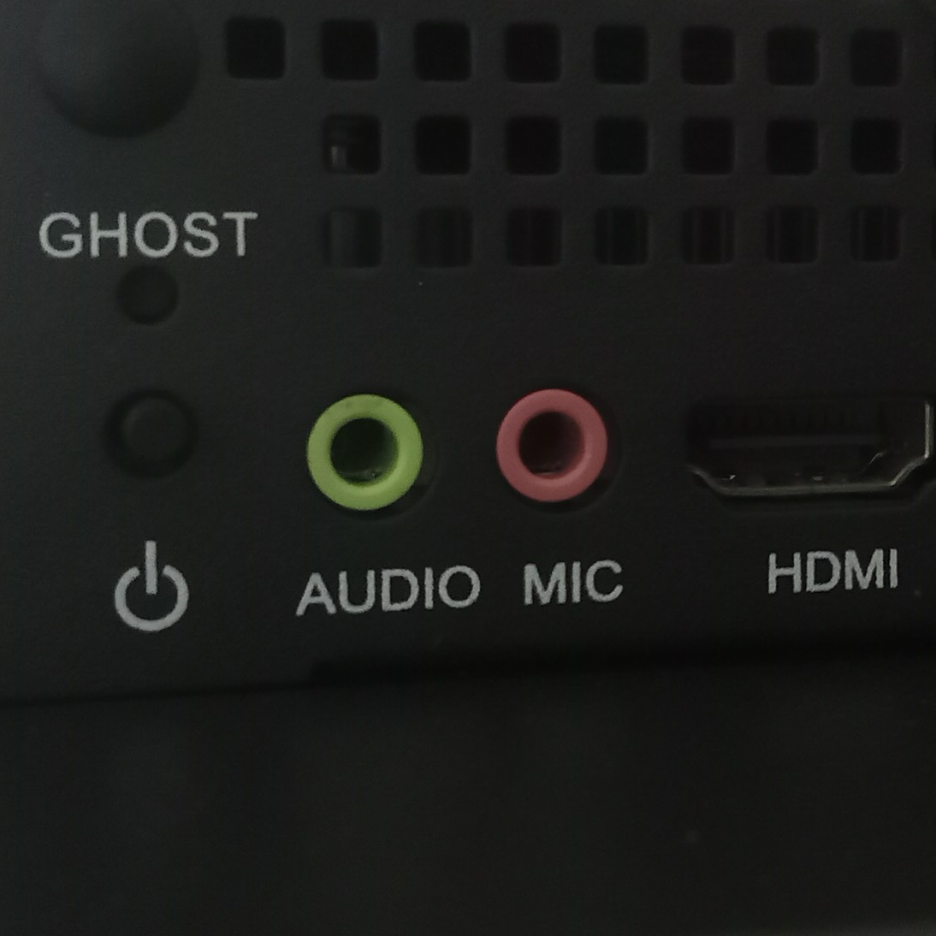
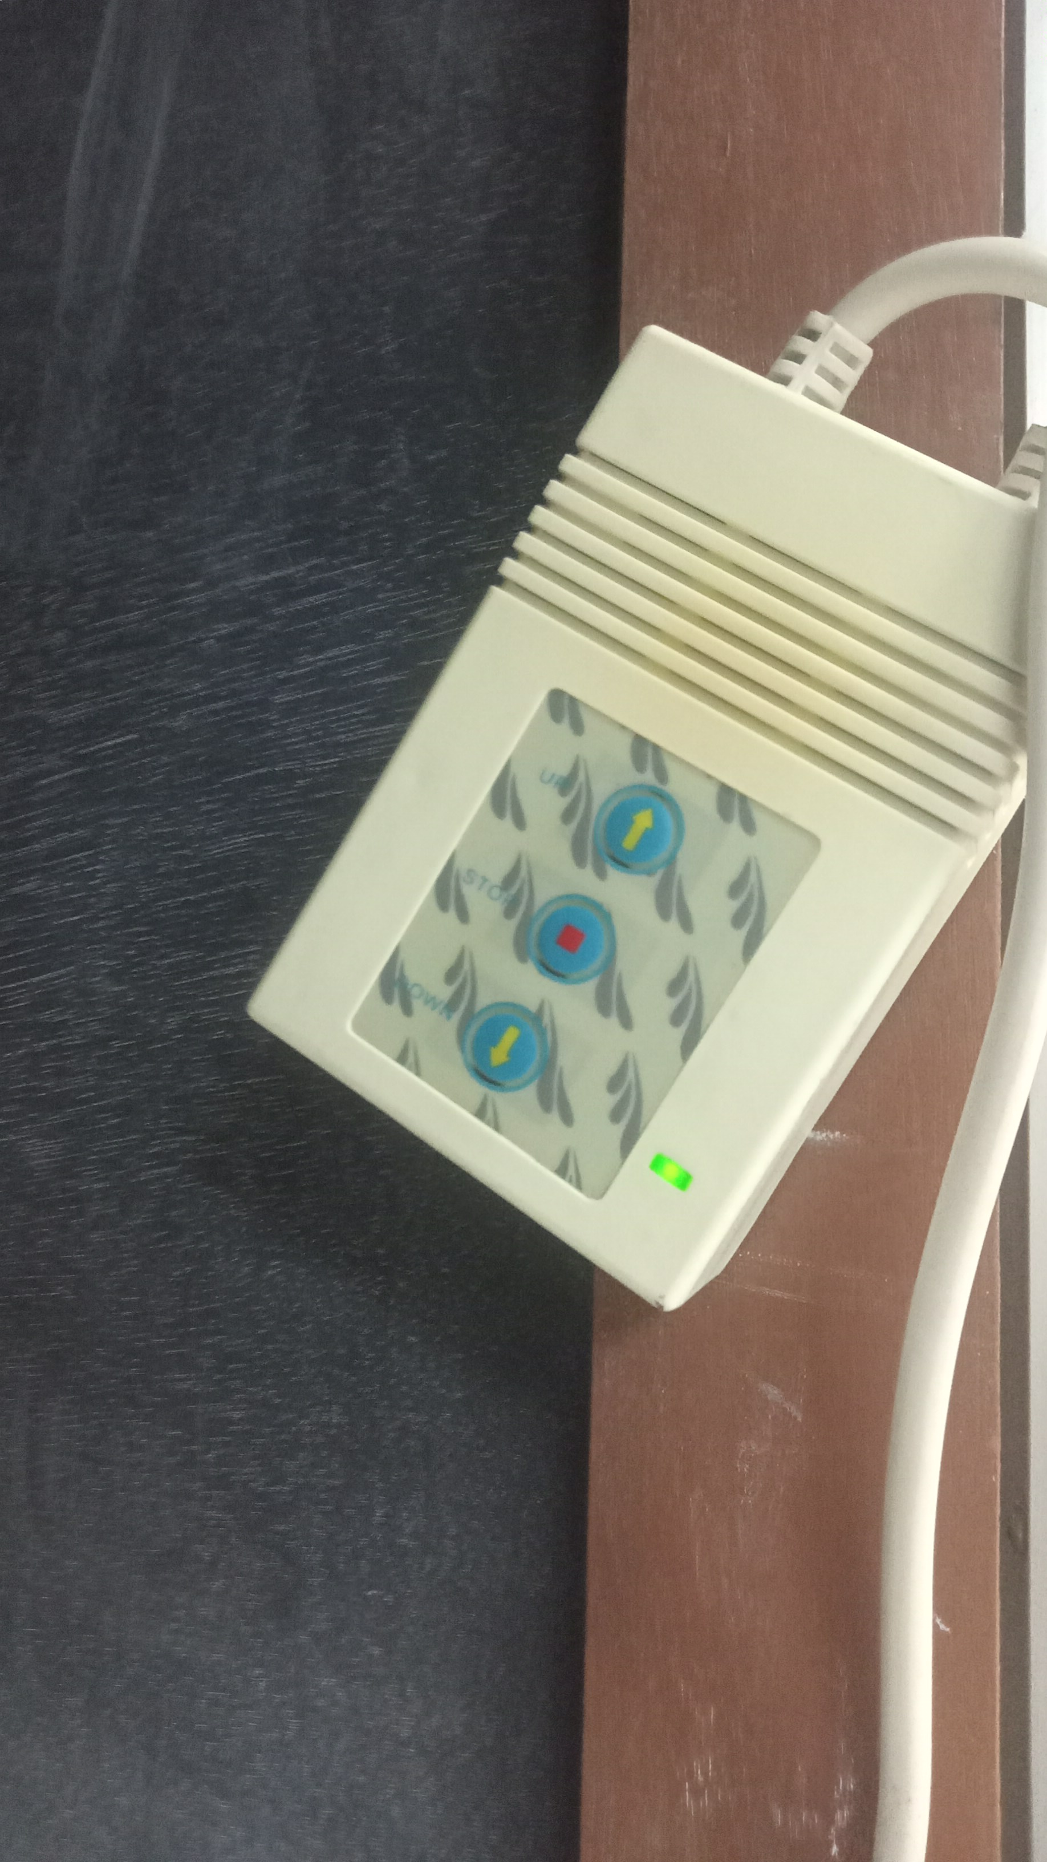
Alat ² dan fungsinya
Camera
Kabel HDMI
Fungsi camera adalah untuk memunculkan atau merekam gambar suasana yang ada di kelas
Berfungsi untuk dapat membantu pengguna menampilkan gambar atau video di layar
Ops
Remot fastfold screen
Colokan untuk menyambung kan saramonic dengan interaktif dengan lobang OPS ( mic ) atau ( audio )
Alat ini berfungsi untuk mengatur turun dan kebawah nya fastfold screen

Slide 10
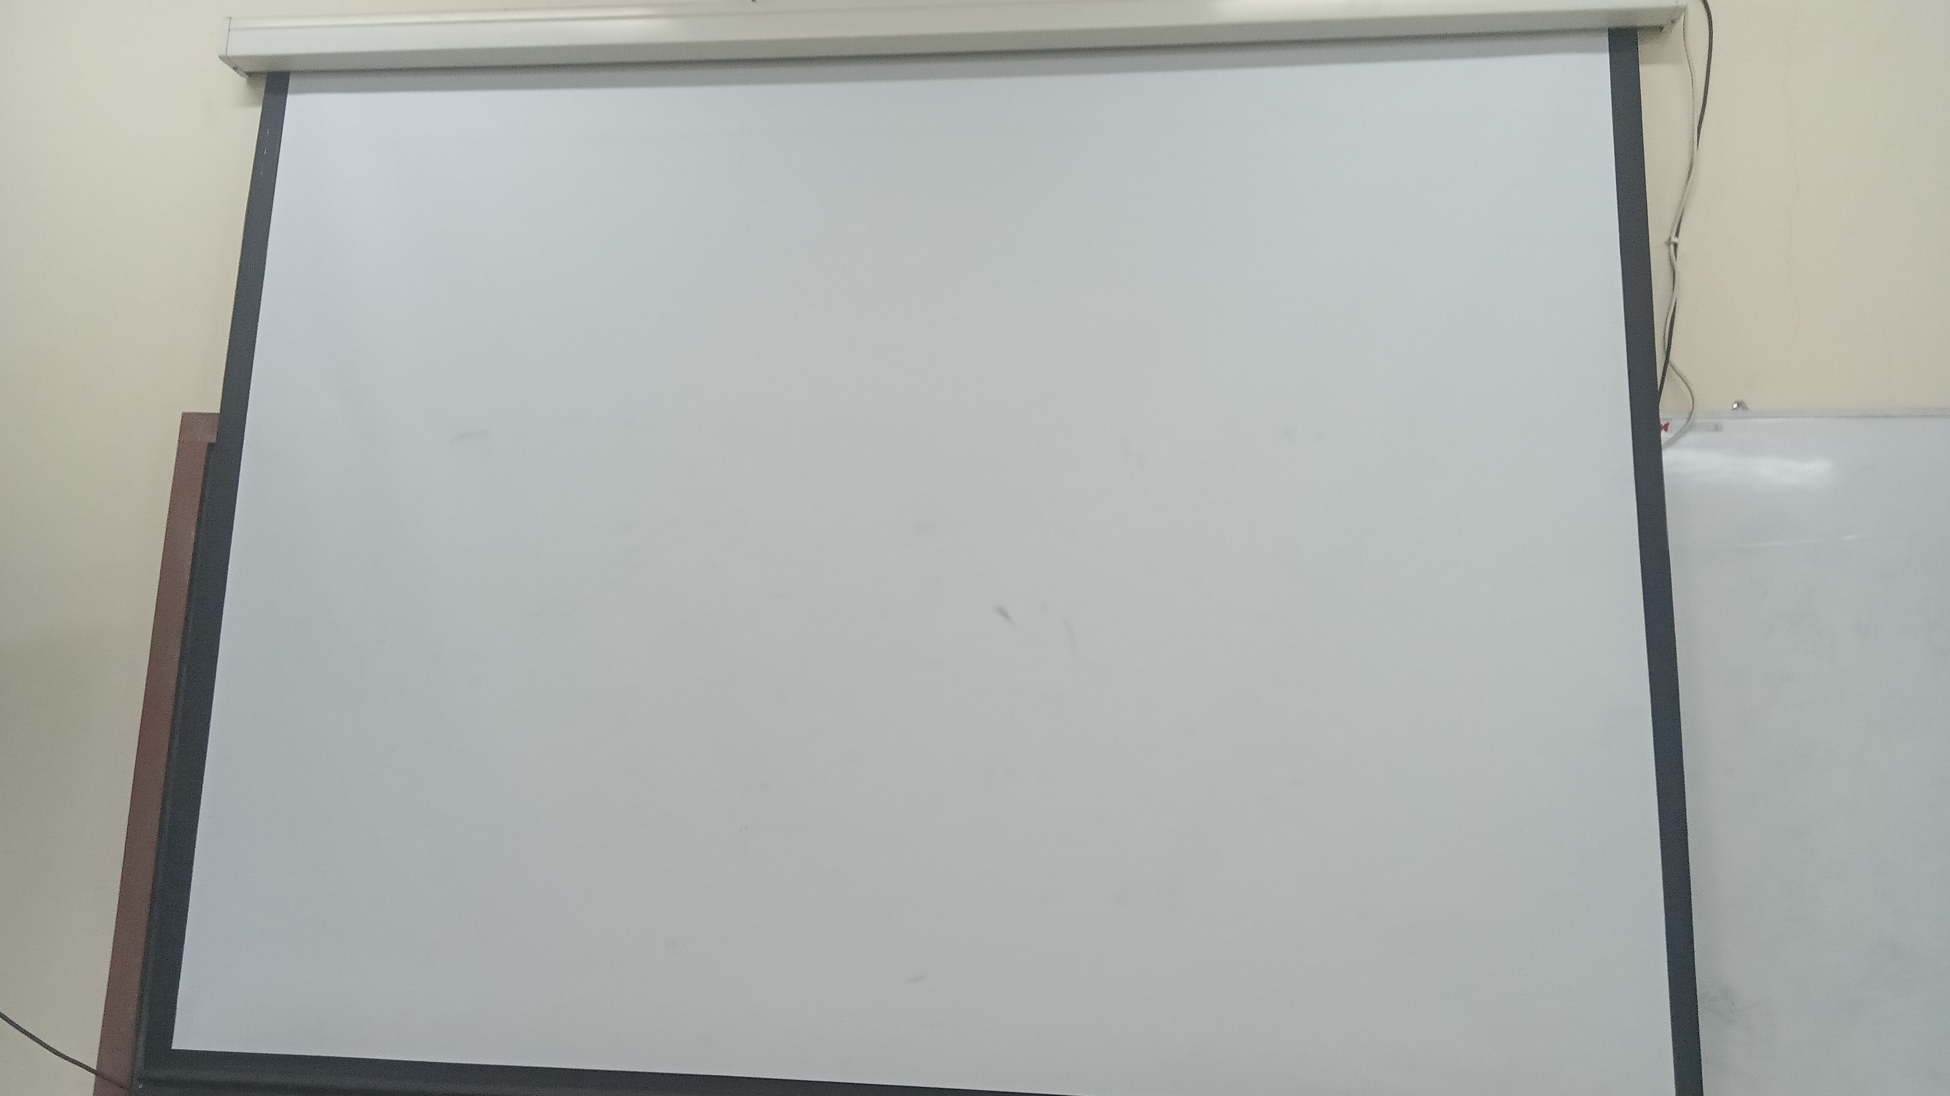
Fastfold screen
Alat ini berfungsi untuk kebutuhan layar yang besar dan mulus agar gambar yang di hasilkan dapat menghasilkan gambar yang sempurna

Slide 11
Terima kasih

